Slide 1
Графические процессоры для ВЫЧИСЛЕНИЙ общего назначения
Лекция №5
Управление памятью с помощью CUDA. Потоки команд CUDA.
Чуканов В.С.

Slide 2
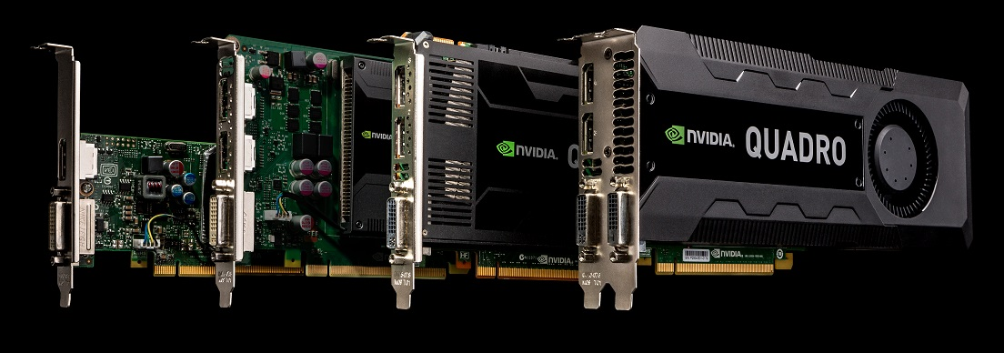
содержание
GPU для вычислений общего назначения
Выделение памяти с помощью CUDA
Pinned memory
Потоки команд
Инструменты синхронизации
Unified memory
Заключение

Slide 3
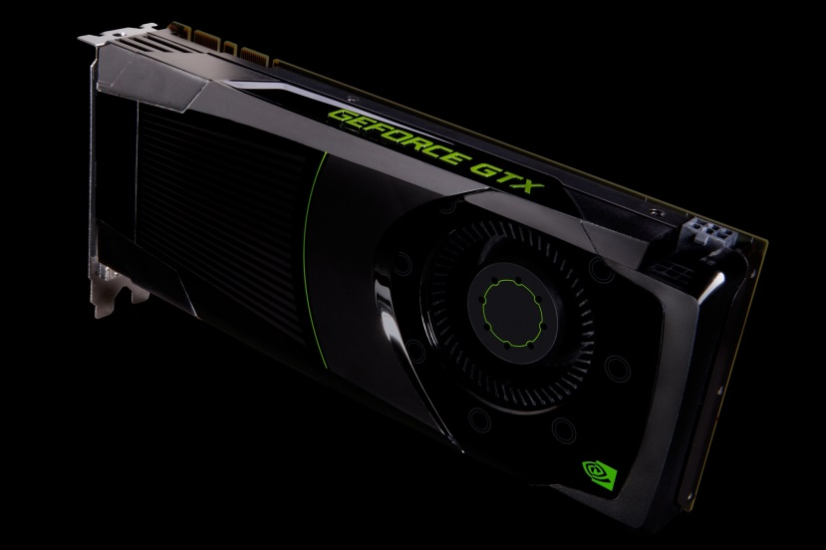
GPU для вычислений Общего назначения
Упрощенная модель кеширования
Параллелизм на уровне данных
SIMD (Single Instruction Multiple Data)
Множество ALU
Множество исполнительных потоков
Максимальная эффективность
Максимум данных
Минимум точек синхронизации
Минимум ветвлений

Slide 4
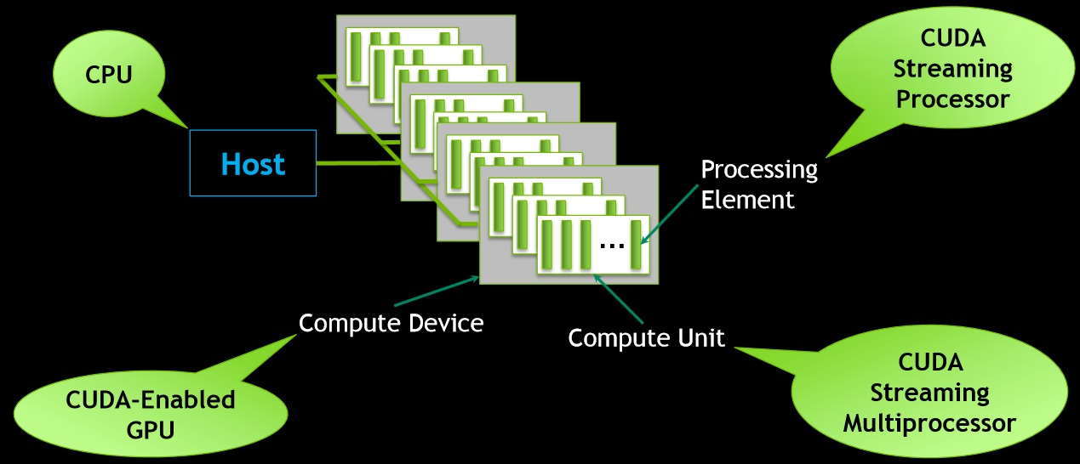
Архитектура GPU

Slide 5
Программа на GPU
Программа на GPU = Kernel
Кернел исполняется параллельно с кодом на CPU
Т.е. вызов является асинхронным
Запуск кернела = вызов функции
kernelName <<< gridDim, blockDim>>> ( input );
gridDim, blockDim – параметры, задающие кол-во потоков для исполнения

Slide 6
Параметры Kernel
Объявление функции-кернела
__global__ kernelName(int value);
В кернел нельзя передавать указатель на CPU память
Объекты должны быть переданы по значению, не по ссылке
Исключение – если данные были выделены в области памяти GPU

Slide 7
Выделение памяти с помощью CUDA
Выделение памяти на GPU
Выделение глобальной памяти
Прямая запись/чтение элементов возможна только из kernel
cudaMalloc(void **dptr, size_t size)
Выделение памяти на GPU для двумерного массива
Выделяет память с учетом выравнивания, добавляя байты к каждой «строке»
cudaMallocPitch (void **devPtr, size_t *pitch, size_t width, size_t height)
width – запрашиваемый размер строки массива (в байтах)
pitch – реально выделенный размер под строку массива
Очистка памяти
cudaFree(void *dptr)

Slide 8
Выделение невыгружаемой CPU памяти
malloc() / new
Выделяют область оперативной памяти
ОС может выгрузить часть памяти на жесткий диск (в файл подкачки) если будет необходимость передать ресурсы более приоритетным приложениям
cudaHostAlloc() / cudaMallocHost()
Средства для выделения области невыгружаемой памяти (pinned memory)
Удаление при помощи cudaFreeHost()

Slide 9
Механизм передачи данных между CPU & GPU
float *src = new float[size];
cudaMallocHost(&src,
sizeof(float) * size);
dst
DRAM
DRAM
src
Pageable
Pinned
Pinned

Slide 10
Копирование памяти
cudaMemcpy (void *dst, const void *src, size_t count, enum cudaMemcpyKind kind)
dst – куда копировать
src – откуда копировать
count – объем памяти для копирования (в байтах)
kind – направление копирования данных
cudaMemcpyHostToHost | Host -> Host
cudaMemcpyHostToDevice | Host -> Device
cudaMemcpyDeviceToHost | Device -> Host
cudaMemcpyDeviceToDevice | Device -> Device

Slide 11
Асинхронные операции с памятью
cudaMemcpy
Синхронное копирование памяти – ожидает исполнения предыдущих операций
CPU ожидает окончания исполнения команд на GPU
cudaMemcpyAsync
Асинхронное выполнение команды копирования
Управление CPU возвращается раньше, чем завершится копирование

Slide 12
Асинхронные операции с памятью (2)
Копирование pitched memory
cudaMemcpy2DAsync (void *dst, size_t dpitch, const void * src, size_t spitch, size_t width, size_t height, enum cudaMemcpyKind kind, cudaStream_t stream = 0)
cudaStream_t stream
Поток исполнения команд GPU

Slide 13
Поток исполнения команд GPU
CPU составляет очередь запросов для GPU
Скопировать данные CPU->GPU
Выполнить kernel
Скопировать данные GPU->CPU
cudaStream_t - очередь запросов, поток исполнения команд
Существует поток по умолчанию (null stream)
cudaStream_t stream1;
cudaError_t result;
result = cudaStreamCreate(&stream1);
result = cudaStreamDestroy(stream1);

Slide 14
Асинхронное исполнение операций
Kernel по умолчанию выполняется асинхронно с кодом CPU
cudaMemcpy(d_a, a, numBytes, cudaMemcpyHostToDevice);
increment <<<1, N >>>(d_a);
myCpuFunction(b);
cudaMemcpy(a, d_a, numBytes, cudaMemcpyDeviceToHost);
increment <<<1, N >>>(d_a) выполняется параллельно с myCpuFunction(b)

Slide 15
Асинхронное исполнение Операций на GPU
Копирования памяти CPU => GPU, GPU => CPU могут быть исполнены параллельно с kernel
CPU память должна быть PINNED!
Default-поток исполнения не должен быть использован!
for (int i = 0; i < nStreams; ++i) {
int offset = i * streamSize;
cudaMemcpyAsync(&d_a[offset], &a[offset], streamBytes, cudaMemcpyHostToDevice, stream[i]);
kernel << <streamSize / blockSize, blockSize, 0, stream[i] >> >(d_a, offset);
cudaMemcpyAsync(&a[offset], &d_a[offset], streamBytes, cudaMemcpyDeviceToHost, stream[i]);
}

Slide 16
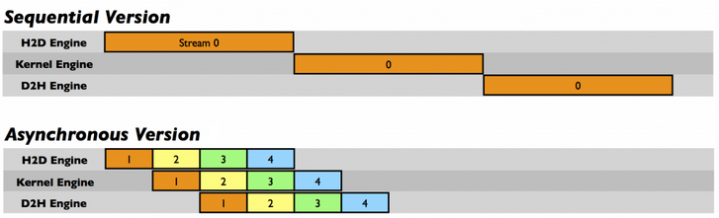
Асинхронное исполнение Операций на GPU: ПРофайлинг

Slide 17
Инструменты синхронизации
Синхронизация с GPU
Управление на CPU вернется тогда, когда все потоки команд на GPU закончат работу
cudaDeviceSynchronize()
Синхронизация одного потока команд
cudaStreamSynchronize (cudaStream_t stream );
Все cuda операции возвращают один из элементов enum cudaError_t
cudaSuccess в случае успешного исполнения

Slide 18
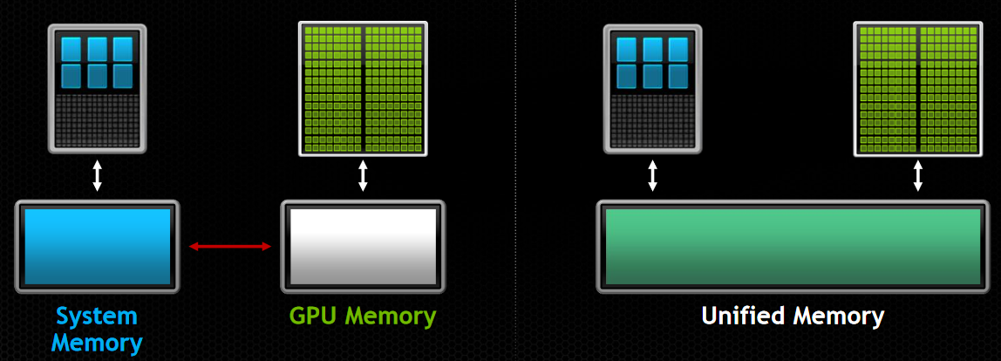
Unified memory: Общее адресное пространство CPU ⬄ GPU

Slide 19
CUDA Unified memory
Общее пространство памяти
Появилось с CUDA SDK ver 6
К памяти, выделенной как unified, можно обращаться как с CPU, так и с GPU
Драйвер управляет внутренними пересылками памяти
Создание/удаление
cudaMallocManaged
cudaFree

Slide 20
CUDA Unified memory: Переопределение new / delete
class Managed
{
void *operator new(size_t len)
{
void *ptr;
cudaMallocManaged(&ptr, len);
return ptr;
}
void operator delete(void *ptr)
{
cudaFree(ptr);
}
};

Slide 21
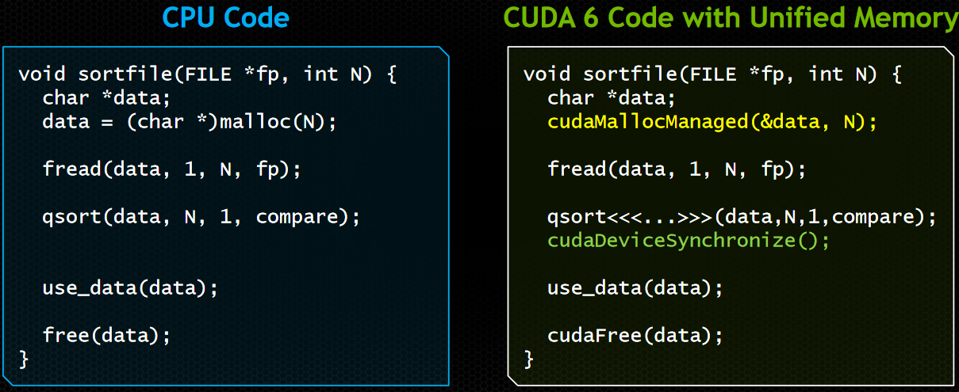
CUDA Unified memory: Пример

Slide 22
Заключение
Исполнение kernel и кода на CPU всегда асинхронно
Оперативная память
Выгружаемая/невыгружаемая (pageable vs pinned)
Возможно исполнять параллельно
Kernel
Операции на CPU
Копирование pinned => GPU
Копирование pinned <= GPU
Unified memory
Общее адресное пространство GPU & CPU
Упрощает перенос алгоритмов на GPU

